Slide 1
Web scraper
PROGRESS
13.04.2017
Mateusz Kaczmarek
Szymon Kołodziejczak
Jakub Krawczyk

Slide 2
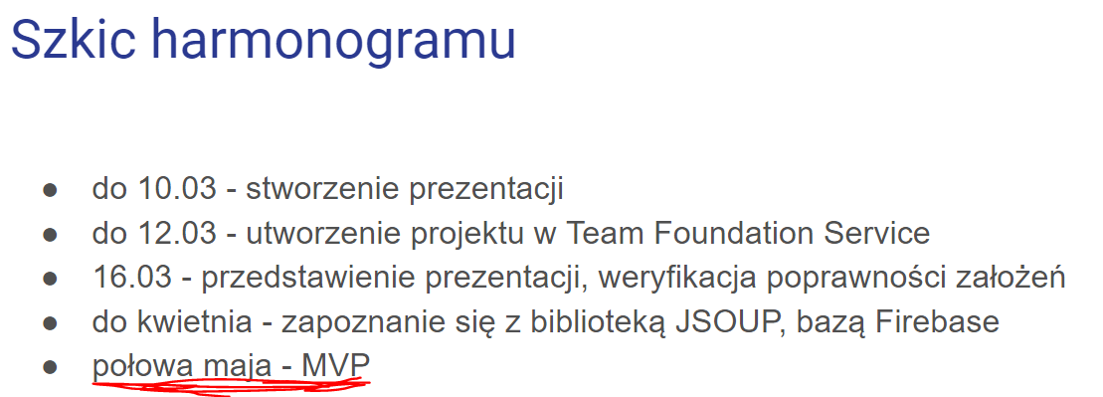


Slide 3
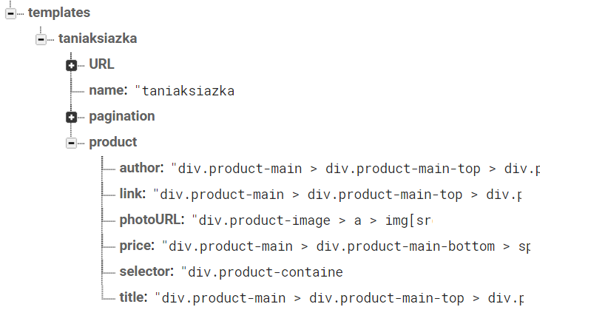

Slide 4
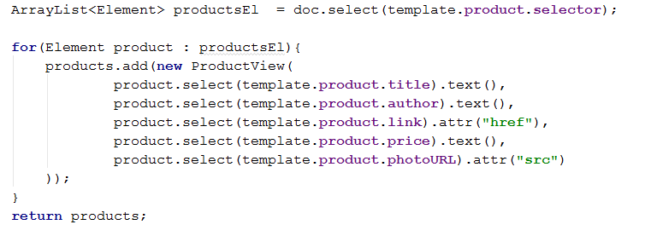


Slide 5

